Slide 1
Achieving More Together / Cyflawni Mwy Gyda’n Gilydd
Notes:
Gall y cyrsiau hyn fod yn ddefnyddiol i weithwyr proffesiynol ond eu prif gynulleidfa yw mabwysiadwyr, a'u teuluoedd.
Rydym wedi ceisio cynnwys gwybodaeth ddigonol ar gyfer yr hunan-ddysgwyr hynny sy'n edrych arno ar eu pen eu hunain. Fodd bynnag, os nad yw'n ymddangos bod y deunydd yn gwneud synnwyr, gofynnwch i'ch tîm cymorth mabwysiadu am rywfaint o help i fynd i'r afael â'r problemau.
Oherwydd ei natur, ni fydd cwrs byr byth yn ymdrin â'r cyfan rydyn ni’n ei wybod ar bwnc. Mae'r cyrsiau wedi'u datblygu gan weithwyr cymdeithasol profiadol a mabwysiadwyr sydd wedi cyfuno eu syniadau am yr hyn a allai fod yn ddefnyddiol. Mae mwy i'w wybod bob amser, a bydd rhai awduron yn ymddangos yn ddefnyddiol i chi ac yn llai felly i eraill.
Rhowch gynnig ar ffyrdd newydd o feddwl ond os nad yw'n ddefnyddiol, gofynnwch i bobl eraill am syniadau a chyrsiau hyfforddi eraill, llyfrau ac ati – ffrindiau, cydweithwyr, mabwysiadwyr eraill, llinellau cymorth, eich gwasanaeth cymorth mabwysiadu. Drwy ddarllen o gwmpas byddwch yn dod ar draws rhywun sy'n siarad â'ch profiad.
Os ydych chi’n cyflwyno hwn fel cwrs, ystyriwch y canlynol
ddefnyddio GEMAU TORRI’R IÂ
sut y byddwch yn delio â CHYFLWYNIADAU (cyflwyno chi eich huna a chyfranogwyr) - ee. o amgylch yr ystafell, cyflwyno eich gilydd, dangos dwylo
A oes angen cwblhau COFRESTR
A fyddwch yn defnyddio BATHODYNNAU
CADW TŶ/RHEOLAU SYLFAENOL (ee. dril tân, allanfa dân, lluniaeth, parcio, ffonau symudol, cyfrinachedd, diogelu, gadael i bawb siarad, mae gan bawb yr hawl i'w barn, cadw amser, cyfleoedd i ofyn cwestiynau/trafod)
Trefniadau fydd yn eu lle os bydd cyfranogwr yn dechrau ymddwyn yn OFIDUS neu os oes angen iddo adael yr ystafell hyfforddi os yw'n teimlo bod y pwnc yn un emosiynol
Os ydych chi'n cyflawni ar sail un i un, ystyriwch y canlynol
RHEOLAU SYLFAENOL (ee. cyfrinachedd, diogelu, mae gan bawb hawl i'w barn, cadw amser)
Esboniwch y cwrs yng nghyd-destun cyrsiau 2 awr eraill yn ystafell hyfforddi ar-lein y Gwasanaeth Mabwysiadu Cenedlaethol a hyfforddiant/cymorth ehangach sydd ar gael yng Nghymru ar gyfer teuluoedd sy'n mabwysiadu

Slide 2
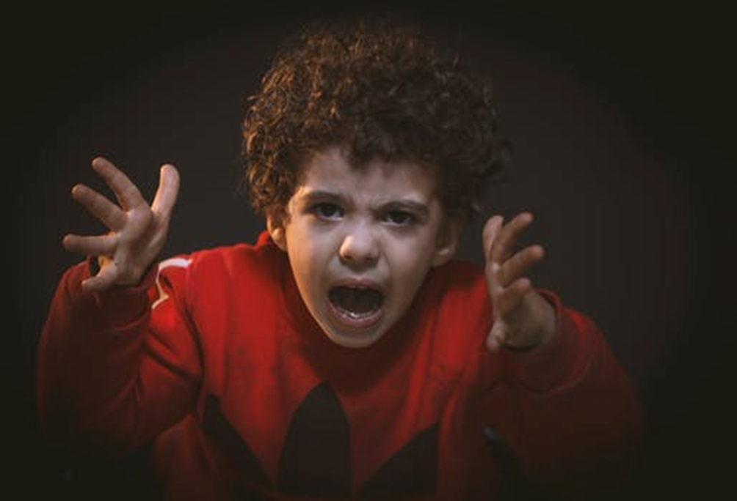
Cyflwyniad i Wrthwynebedd Di-drais ar gyfer delio gyda Thrais Plentyn i Riant

Slide 3
Deilliannau Dysgu
Erbyn diwedd y cwrs hwn, bydd cyfranogwyr wedi:-
Cynyddu eu dealltwriaeth o pam y gallai plant sydd wedi profi trawma arddangos ymddygiad ymosodol a threisgar
Ystyried sut mae’r ymennydd yn gweithio a sut mae hyn yn effeithio ar ddatblygiad ac ymddygiad plentyn
Nodi lle mae Gwrthwynebedd Di-drais yn ffitio ochr yn ochr ag ymyriadau therapiwtig
Deall yr angen i addasu ein ymddygiad a’n cyfathrebu ein hunain er mwyn dylanwadu ar ymddygiad a chyfathrebu plant a phobl ifanc yn ein gofal

Slide 4
Tu Hwnt i’r Gorchymyn Mabwysiadu (Selwyn, J et al; DfE 2014)
Astudiaeth genedlaethol gyntaf o fethiannau mabwysiadu
Lle cafwyd methiant wrth fabwysiadu, roedd y plentyn yn hŷn (3+) yn dechrau derbyn gofal, ac roedd canran uchel wedi profi camdriniaeth a/neu esgeulustod
Arddegwyr (11-16) ddeg gwaith yn fwy tebygol o amharu
Mae dicter ac ymddygiad treisgar yn ystod llencyndod yn cyflwyno her fawr i deuluoedd mabwysiadol
Adroddwyd am CPV (Trais Plentyn tuag at Riant) gan 57% o deuluoedd oedd yn rhan o’r ymchwil
Trais tuag at rieni a brodyr/chwiorydd oedd y prif reswm(80%) pam fod rhaid i bobl ifanc adael y cartref
Notes:
Gosodwch yr olygfa am drais plentyn tuag at riant a'r straen a'r aflonyddwch posibl y gall hyn ei achosi i deuluoedd gan ddefnyddio ymchwil Beyond the Adoption Order
Mae'r ddogfen ymchwil ar gael ar-lein. https://www.gov.uk/government/publications/beyond-the-adoption-order-challenges-intervention-disruption
Mae astudiaeth lai hefyd wedi'i gwneud yng Nghymru gyda chanfyddiadau tebyg https://www.adoptionuk.org/sites/default/files/documents/150603adoptionreporten.pdf
Dyma ddyfyniad gan Julie Selwyn am y canfyddiadau:-
“Roedd yr adroddiad yn dangos cysylltiad clir rhwng aflonyddwch a cham-drin a/neu esgeulustod cynnar. Fel cymuned fabwysiadu, rydym yn ymwybodol iawn o'r lefelau trais mae llawer o fabwysiadwyr yn eu profi, a'r trais eithafol mae ychydig o fabwysiadwyr yn ei wynebu. Mae'r safiad swyddogol yn aml yn canolbwyntio ar y ffaith bod ymddygiadau o'r fath yn cael eu cyfarwyddo gan rieni ac nad ydyn nhw'n cael eu harddangos yn unman arall. Mae hyn wedi arwain at ragdybiaethau o rianta gwael. Yng ngoleuni datgelu mwy o faterion o'r fath gan rieni a hefyd o ganlyniad i’n gwybodaeth ehangach am effeithiau trawma datblygiadol, niwroddatblygiad, ymddygiadau addasol ac ymatebion i straen a theimladau o gael ein llethu, nodwyd bod gwir angen ar gyfer meddwl o'r newydd, a chefnogaeth i rieni gael hyfforddiant newydd mewn strategaethau effeithiol.”

Slide 5
Trais Plentyn tuag at Riant – safbwynt y rhieni
Rhoddodd rieni nifer o enghreifftiau o gael eu taro, profi ymosodiad, gael eu bygwth a’u dychryn, gyda chyllyll yn cael eu defnyddio mewn rhai achosion.
Roedd pobl ifanc yn bennaf yn dreisgar tuag at eu mamau, ond roedd tadau a brodyr/chwiorydd hefyd wedi dioddef ymosodiad.
Roedd rhieni hefyd yn ceisio rheoli pobl ifanc oedd yn hunan-niweidio a/neu yn rhedeg i ffwrdd.
Notes:
Mae'r sleid hon yn dangos yr hyn yr oedd y rhieni a oedd yn rhan o'r ymchwil yn ei brofi o ran trais plant tuag at riant.
TRAFODAETH - gofynnwch am brofiadau cyfranogwyr eu hunain.
Mae rhai rhieni'n siarad am ymddygiad ymosodol/trais mewn ysgol neu â brodyr a chwiorydd. Dylech ganiatáu i leisiau pobl gael eu clywed ond efallai yr hoffech chi gyfeirio cyfranogwyr at y cwrs 2 awr ar Iechyd a Datblygiad neu'r cyrsiau NVR hirach sydd ar gael gan Adoption UK sy'n mynd i'r afael â thrais rhwng brodyr a chwiorydd, chwarae triwant, dianc ac ati.

Slide 6
Rhieni Taer!
Cadarnhaodd yr adroddiad Selwyn fod cyfradd methiannau yn is na’r disgwyl, ond hefyd, datgelodd ddarlun clir o’r problemau a wynebir gan deuluoedd.
Dangosodd dadansoddiad manwl o amgylchiadau 70 o deuluoedd fod y gyfradd amhariad/methiant disgwyliedig is yn deillio o ymrwymiad a dycnwch rhieni oedd yn parhau i gefnogi eu plant mewn amgylchiadau heriol iawn, yn aml gydag ychydig iawn o gefnogaeth gan unrhyw wasanaethau.
Notes:
Ceisiwch DAWELU OFNAU rhieni bod y CYFRADDAU TARFU YN ISEL yna darllenwch y dyfyniad hwn o'r ymchwil
Mae Trais Plentyn tuag at Riant “yn bryder cynyddol ……….. Mae'r gwaethygiad yn ystod llencyndod yn gyffredin. Dim ond nawr mae gweithwyr proffesiynol yn dechrau sylweddoli cwmpas llawn y mater, o bosibl oherwydd ein bod yn deall materion eraill yn ymwneud â mabwysiadu yn well, ac o bosibl oherwydd bod mwy o rieni yn dod ymlaen ac yn cyflwyno hyn fel mater ac yn gofyn am help gan y Gwasanaethau Cymdeithasol a gweithwyr proffesiynol eraill fel CAMHS. Gellir gweld o'r ffigurau hyn fod trais Plentyn tuag at Riant yn ffactor o bwys mewn aflonyddwch, ac yn un y mae angen mynd i'r afael ag ef ar frys.”
Efallai yr hoffech chi hefyd gyfeirio rhieni at y cwrs 2 awr “Rhianta ein Pobl Ifanc yn eu Harddegau”.

Slide 7
Therapïau, Ymyriadau, Strategaethau
Thera-chwarae, Integreiddio a phrosesu synhwyraidd, PACE a Seicotherapi Datblygiaduol Dyadic Dan Hughes, Seicotherapi Niwr-ffisiolegol, Dulliau Somatig, “Methiant Ymddygiad Mawr” Bryan Post, Dan Siege, Therapi Ceffylau, REM ac EMDR, Therapi Drama, Therapi Celf, Therapi Cerddoriaeth, Therapi Ffilial, Ymwybyddiaeth Ofalgar, Cwnsela, Ail-rianta datblygiadol, P Triphlyg, Blynyddoedd Anhygoel, Sylfaen Ddiogel, Sylfaen Saff, Rhianta ein Plant, Therapi Chwarae, Cyswllt, Gwaith Taith Bywyd, Seicotherapi, CAMHS, Therapi Galwedigaethol, Cefnogaeth addysgol
Notes:
Pwysleisiwch pa mor dda yw hi bod rhieni'n teimlo'n fwy abl i ddod ymlaen a gofyn am gefnogaeth mewn perthynas â Thrais Plant tuag at Riant. Pan fydd rhieni'n mynd at y Gwasanaethau
Cymdeithasol/CAMHS/Ysgol i gael help, mae yna ystod enfawr o therapïau, ymyriadau a strategaethau a allai fod yn briodol. Mae'r sleid hon yn dangos rhai o'r ymyriadau/therapïau/strategaethau hyn.
Dylem hefyd fod yn ymwybodol efallai mai'r rhiant sydd angen cefnogaeth i ddechrau, nid y plentyn o gwbl. Cyfeiriwch y cyfranogwyr at Lyfr Hughes a Baylin BRAIN BASED PARENTING ac at y cwrs 2 awr ar “Gofal Caeëdig” a/neu “Y Ddrysfa Therapi”. Dylech sôn am drawma eilaidd, PTSD ac Iselder.
DARPERIR Y NODIADAU ISOD RHAG OFN I UNRHYW UN OFYN AM FWY O WYBODAETH AM UNRHYW BETH SYDD WEDI’I RESTRU AR Y SLEID HWN, OND MAE'R SLEID YN DANGOS YR YSTOD O GEFNOGAETH SYDD AR GAEL YN GRYNO YN UNIG - Mae'r cwrs “Y Ddrysfa Therapi” yn cwmpasu'r holl ymyriadau hyn a mwy
Integreiddio a phrosesu synhwyraidd - yn aml yn cael ei asesu gan Therapydd Galwedigaethol.
Gallai’r System Nerfol mewn plant sydd wedi profi trawma fod wedi’i niweidio, ee.
System Nerfol Propriodderbynniol - derbynyddion yn y cyhyrau/cymalau (plant sydd angen dringo, neidio, taro allan, gwthio, cofleidio'n dynn)
System Nerfol Festibiwlar - cydbwysedd, disgyrchiant, ochr chwith/dde'r corff yn gweithio gyda'i gilydd, “teimlo'n ddiogel ar y blaned”, sefyll yn unionsyth (plant sydd angen hongian, siglo, troi rownd a rownd ac ati).
Gall bod yn ymwybodol o faterion posibl gyda'r system nerfol ein helpu ni (ac athrawon!) i ddeall ymddygiad yn fwy effeithiol
Dulliau Somatig - tynnu sylw at allu cynhenid i adfer yn dilyn trawma, dull ymwybyddiaeth y corff o wella trawma - cyfeiriwch at lyfr Besel Van Der Kolk “The Body Keeps the Score” a llyfr Peter Levine “Trauma through a child’s eyes”
Bryan Post - Myfyrio, Uniaethu, Rheoleiddio, yr holl emosiynau yn seiliedig ar GARIAD neu OFN, rhowch SYLW i'ch plentyn 10/20/10 (10 munud yn y bore, 20 munud ar ôl ysgol neu ganol dydd, 10 munud amser gwely cyfeiriwch at lyfrau Bryan Post “From Fear to Love” a “The Great Behaviour Breakdown” a hefyd ei glipiau youtube RHAD AC AM DDIM

Slide 8
Arolwg BBC File on Four/Adoption UK (Medi 2017)
Arolwg o 2778 o rieni mabwysiadol
Mae mwy na chwarter o deuluoedd mabwysiadol “mewn argyfwng”
Mae bron i hanner y teuluoedd mewn sefyllfa “heriol ond sefydlog”
Mae ychydig dros chwarter yn “fodlon ac yn sefydlog”
Mae’r rhan fwyaf o deuluoedd sy’n ymateb yn dweud eu bod “yn byw gyda thrais parhaus a difrifol” gan eu plant
Dywedodd nifer llethol o ymatebwyr eu bod yn falch eu bod wedi mabwysiadu
https://www.adoptionuk.org/news/bbcadoption-uk-survey-snapshot-modern-day-adoption
Notes:
Arolwg mwy diweddar sy'n cadarnhau'r hyn y gwnaeth astudiaeth Selwyn ei ganfod - https://www.adoptionuk.org/news/bbcadoption-uk-survey-snapshot-modern-day-Adoption
Wrth ofyn sut y bydden nhw’n nodweddu eu mabwysiadu, dywedodd mwy na chwarter y rhieni naill ai fod heriau difrifol wedi effeithio ar y teulu ehangach, neu fod y mabwysiadu mewn perygl o gael ei amharu, neu ei fod eisoes wedi cael ei amharu. Roedd bron i hanner yn ei chael hi’n ‘heriol ond sefydlog’, ychydig dros chwarter yn ‘foddhaus a sefydlog’.
Dywedodd Dr Sue Armstrong Brown, prif weithredwr Adoption UK: “Mae canlyniadau’r arolwg yn adlewyrchu’n fras yr hyn yr oeddem eisoes yn ei wybod - bod llawer o deuluoedd yn profi heriau difrifol. Mewn byd iwtopaidd byddai holl brofiadau rhieni sy'n mabwysiadu yn ‘foddhaus a sefydlog’ ond rydyn ni’n siarad am rai o’r plant mwyaf bregus mewn cymdeithas.”
Dywedodd y mwyafrif o’r rhieni sy'n mabwysiadu wnaeth ymateb i arolwg ar y cyd a gynhaliwyd gan y BBC ac Adoption UK eu bod yn byw gyda thrais difrifol a pharhaus gan eu plant.
Cynhaliwyd yr arolwg gan raglen File on Four BBC Radio Four ac Adoption UK, yr elusen sy'n siarad dros fabwysiadwyr. Bydd canlyniadau'r arolwg ac adborth gan rieni sy'n mabwysiadu yn darparu'r cynnwys ar gyfer ymchwiliad File on Four i fabwysiadu heddiw. Mae trais plentyn tuag at riant wrth fabwysiadu yn cael ei gydnabod fwyfwy fel canlyniad trawma sydd wedi’i ddioddef gan y rhai sy’n cael eu mabwysiadu o ganlyniad i esgeulustod a chamdriniaeth gyda'u teuluoedd biolegol cyn mynd i ofal.
Dywedodd bron i ddwy ran o dair o'r ymatebwyr fod eu plentyn wedi dangos ymddygiad ymosodol tuag atynt. Datgelodd sylwadau manwl a wnaed gan bron i ddwy fil o rieni fod llawer o hyn yn ddifrifol ac yn barhaus. Nododd mwyafrif yr holl fabwysiadwyr a ymatebodd i'r arolwg ddigwyddiadau o drais sylweddol: o ddyrnu, cicio a brathu, i fygythiadau gyda chyllyll i ymosodiadau rhywiol ac ymosodiadau oedd yn gofyn am driniaeth ysbyty.
Ymhlith y digwyddiadau roedd:
“Yn dreisgar yn aml oherwydd pryder uchel cynhenid. Mae bellach yn fwy na fi a gyda gofid enfawr mae'n rhaid i ni ffonio'r heddlu. Pe bai'n ŵr i nu, byddwn i'n cael ysgariad ond ni allwch ysgaru eich plentyn. Ni allaf roi'r gorau iddo oherwydd ni yw'r unig beth sefydlog yn ei fywyd. Rydyn ni'n byw gyda thrais plentyn tuag at riant.”
Mae'r mwyafrif helaeth o'r 5,000 a mwy o blant sy'n cael eu mabwysiadu yn y DU bob blwyddyn yn cael eu mabwysiadu o ofal.
Dywedodd Dr Sue Armstrong Brown: “Rydyn ni'n siarad am drais sy'n cael ei danio gan drawma gan blant a fydd wedi bod yn dyst i'r annychmygol yn eu bywydau cynnar. Nid bwled arian yw mabwysiadu - nid yw problemau'r plant hyn yn diflannu dros nos.
“Mae plant sydd wedi dioddef trawma camdriniaeth neu esgeulustod wedi profi bod y byd yn lle anniogel a pheryglus. Mae ymddygiad treisgar y plentyn yn datgelu trallod eithafol ac angen i deimlo'n ddiogel a’i fod yn cael ei amddiffyn. Mae angen technegau rhianta penodol ar y plant hyn a mynediad at therapi i oresgyn trawma plentyndod cynnar, a gallant wrthod unrhyw ymdrechion o serch rhieni neu ymdrechion rhieni i reoli eu hymddygiad.
Gofynnwyd i fabwysiadwyr hefyd am y wybodaeth a roddwyd iddynt cyn mabwysiadu.
Roedd tua thraean yn credu nad oeddent wedi derbyn gwybodaeth ‘lawn a chywir’ am eu plant yn ystod y broses fabwysiadu.
Pan ofynnwyd a oeddent yn falch eu bod wedi mabwysiadu, dywedodd mwyafrif llethol yr ymatebwyr i'r arolwg eu bod nhw yn falch.
Ychwanegodd Dr Armstrong Brown: “Er gwaethaf yr heriau, mae mabwysiadwyr yn wydn ac yn ymroddedig i’w plant, ac mae’r canlyniadau hyn yn atgyfnerthu y gall mabwysiadu weithio i’r mwyafrif, gyda’r gefnogaeth gywir. Dywedodd naw o bob deg o’r ymatebwyr eu bod yn falch eu bod wedi mabwysiadu”
Mae File on 4 Adoption: Families in Crisis, yn cael ei ddarlledu am 8pm ddydd Mawrth 26 Medi 2017, Radio Four

Slide 9
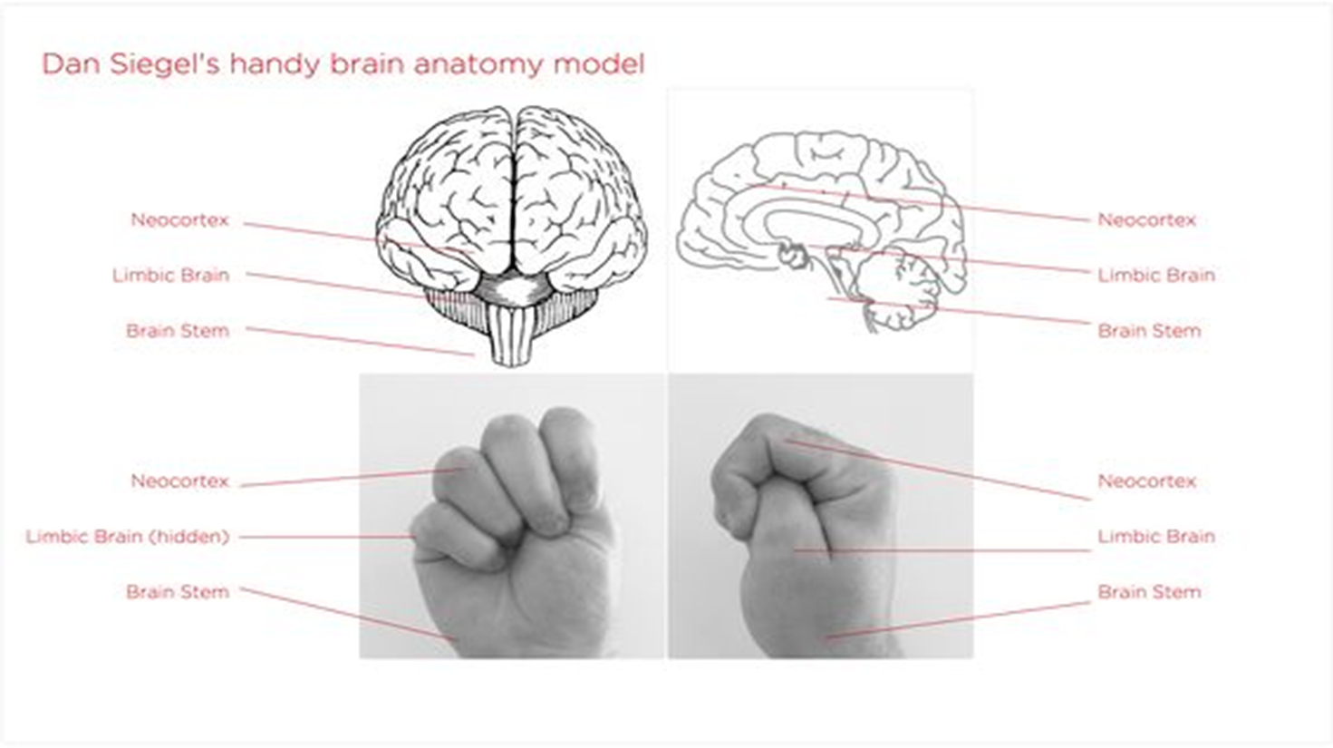
Dan Siegel Model Llaw o’r Ymennydd
Notes:
Er mwyn penderfynu pa therapi/ymyrraeth/strategaeth fyddai fwyaf priodol, rydym yn annog rhieni/ymarferwyr i edrych ar sut mae'r ymennydd yn gweithio …………………..
Cliciwch Control ar y ddolen yn y sleid i DDANGOS Y FFILM neu dilynwch y ddolen hon https://www.youtube.com/watch?v=gm9CIJ74Oxw
Siaradwch am sut mae plant “Golli eu limpin” ac esbonio bod nifer o rieni’n defnyddio’r clip hwn gyda'u plant i'w helpu i ddeall pam ei fod yn troi o fod yn dawel i anhrefn mewn cyn lleied o amser
Cyfeiriwch at y cwrs 2 awr ar Iechyd ac Addysg lle byddwch chi'n darganfod mwy am y tair rhan hyn o'r ymennydd
Siaradwch yn fyr iawn am goesyn yr ymennydd (ymladd rhewi ffoi, cortisol ac adrenalin - hormonau straen), system limbig (yn rheoli emosiynau, dopamin ac ocsitocin - hormonau teimlo’n dda) a'r cortecs cyn-dalcennol (gweithrediad gweithredol)
Mae'n bwysig penderfynu pa ran o'r ymennydd sydd wedi'i “niweidio” ac sydd angen gweithio arno yn gyntaf gan y bydd hyn yn helpu i benderfynu pa strategaeth, therapi, ymyrraeth i'w defnyddio
Mae'r rhan fwyaf o strategaethau/therapïau/ymyriadau yn ei gwneud yn ofynnol i'r plentyn gymryd rhan weithredol, y gwahaniaeth gyda Gwrthsefyll Di-drais yw NAD YW, mae Gwrthsefyll Di-drais yn ymwneud yn fwy â rhieni yn newid sut maen nhw'n ymddwyn/adweithio/ymateb

Slide 10
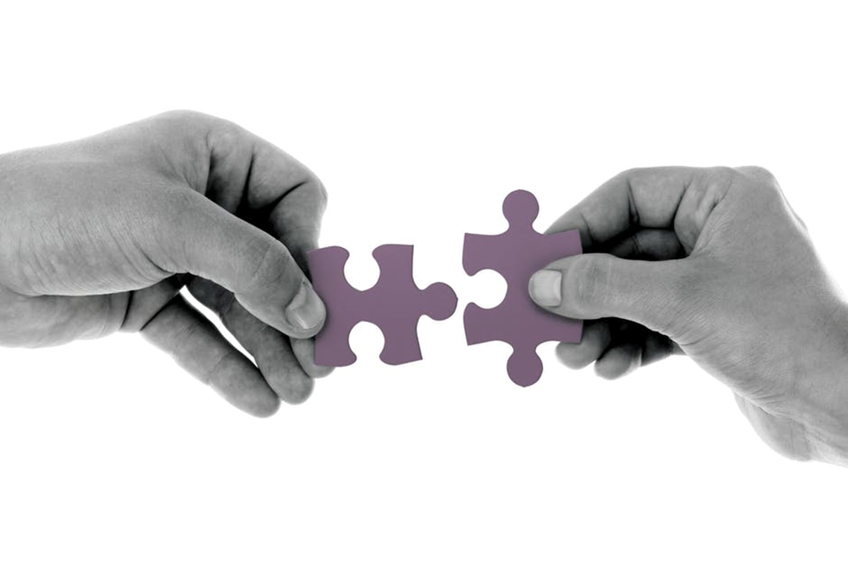
Gwrthwynebedd Di-drais Rhan coll o’r jig-so?
Notes:
SÔN am “cyflyrau’n dod yn nodweddion” Bruce Perry sy'n gallu achosi newidiadau strwythurol yn yr ymennydd – gallwch ddarllen mwy yma http://www.trauma-pages.com/a/perry96.php
SÔN am ddyfyniad Kim S Golding "Peidiwch â mesur newid yn ôl bodolaeth problem” – yn bwysicach ystyried hyd, amledd, dwyster. Cyfeiriwch at ei llyfr “Creating Loving Attachments”.
Adolygiad o dair astudiaeth Weinblatt & Omer 2008, Ollefs et Al 2009, Ollefs 2011 & Newman et al 2013) sy'n archwilio effeithiolrwydd dangos Gwrthsefyll Di-drais: -
Dim gwahaniaeth sylweddol mewn canlyniadau rhwng teuluoedd â phlant a theuluoedd â phobl ifanc
Dim gwahaniaeth sylweddol yn y cyfraddau tynnu allan i deuluoedd plant a phobl ifanc
Cadw dros 90%
Gwelliant yn y canlynol:
Plant yn allanoli ymddygiad
Iechyd meddwl gofalwr
Cefnogaeth gymdeithasol i deuluoedd
Gostyngiad mewn diymadferthedd rhieni
Cynydd mewn cymodi gyda gofalwyr
Gostyngiad yn y gwaethygiad i ofalwyr
Mae pob astudiaeth yn dangos bod Gwrthsefyll Di-drais yn effeithiol wrth wella lles gofalwyr, lleihau diymadferthedd gofalwyr ac ymddengys eu bod yn arwain at welliannau cadarnhaol yn ymddygiad y plentyn
Mae canlyniadau cadarnhaol yn digwydd dros ffocws ymyrraeth gymharol fyrdymor y rhaglen Gwrthsefyll Di-drais (o fewn 4 wythnos gyntaf yr ymyrraeth)
Mae'n ymddangos bod mabwysiadu'r YSTOD CYFAN o dechnegau Gwrthsefyll Di-drais yn gwneud canlyniadau cadarnhaol yn fwy tebygol

Slide 11
Nodweddion Allweddol Gwrthwynebedd Di-drais (1)
Mae Gwrthwynebedd Di-drais yn ymwneud â:-
Rhieni yn newid eu hymddygiad
Modelu “ymatebion” priodol (yn hytrach nag “ymatebion” plwc pen-glin)
Dysgu ymateb i’r ANGEN nid i’r YMDDYGIAD
Dyma’r “newid paradeim” y mae Bryan Post yn siarad amdano
Notes:
SÔN am “cyflyrau’n dod yn nodweddion” Bruce Perry sy'n gallu achosi newidiadau strwythurol yn yr ymennydd – gallwch ddarllen mwy yma http://www.trauma-pages.com/a/perry96.php
SÔN am ddyfyniad Kim S Golding "Peidiwch â mesur newid yn ôl bodolaeth problem” – yn bwysicach ystyried hyd, amledd, dwyster. Cyfeiriwch at ei llyfr “Creating Loving Attachments”.
Adolygiad o dair astudiaeth Weinblatt & Omer 2008, Ollefs et Al 2009, Ollefs 2011 & Newman et al 2013) sy'n archwilio effeithiolrwydd dangos Gwrthsefyll Di-drais: -
Dim gwahaniaeth sylweddol mewn canlyniadau rhwng teuluoedd â phlant a theuluoedd â phobl ifanc
Dim gwahaniaeth sylweddol yn y cyfraddau tynnu allan i deuluoedd plant a phobl ifanc
Cadw dros 90%
Gwelliant yn y canlynol:
Plant yn allanoli ymddygiad
Iechyd meddwl gofalwr
Cefnogaeth gymdeithasol i deuluoedd
Gostyngiad mewn diymadferthedd rhieni
Cynydd mewn cymodi gyda gofalwyr
Gostyngiad yn y gwaethygiad i ofalwyr
Mae pob astudiaeth yn dangos bod Gwrthsefyll Di-drais yn effeithiol wrth wella lles gofalwyr, lleihau diymadferthedd gofalwyr ac ymddengys eu bod yn arwain at welliannau cadarnhaol yn ymddygiad y plentyn
Mae canlyniadau cadarnhaol yn digwydd dros ffocws ymyrraeth gymharol fyrdymor y rhaglen Gwrthsefyll Di-drais (o fewn 4 wythnos gyntaf yr ymyrraeth)
Mae'n ymddangos bod mabwysiadu'r YSTOD CYFAN o dechnegau Gwrthsefyll Di-drais yn gwneud canlyniadau cadarnhaol yn fwy tebygol

Slide 12
Nodweddion Allweddol Gwrthwynebedd Di-drais (2)
Newid y berthynas nid y plentyn
Cynyddu presenoldeb rhieni
Adeiladu rhwydwaith cefnogi
Cyrsiau ar gyfer rhieni ac aelodau eraill o’r rhwydwaith cefnogi
Cynllunio/ymarfer gofalus (e.e. “y cyhoeddiad”)
Ar ôl y cwrs – ‘Grŵp Cefnogi NVR Rhieni’ misol - parhad
“curo tra bo’r haearn yn oer”
“am nawr”
Cael gwared ar y tabŵ o ran trais plentyn tuag at riant
Notes:
Mewn perthynas â TABŴ, efallai yr hoffech ddyfynnu ee. rhiant na wnaeth siarad am drais ei mab ag eraill nes ei fod yn 14 mlwydd oed
Yna fe wnaeth hi gyfarfod rhieni eraill â materion tebyg
Ac ysgrifennodd lythyr at gymdogion yn egluro beth oedd yn digwydd “y tu ôl i ddrysau caeedig”
A sylweddolodd fod 6 o blant wedi'u mabwysiadu yn ysgol ei mab gyda materion tebyg
Ac ymunodd y tad â Grŵp Tadau AUK
Esboniwch ein bod ni nawr yn mynd i gyflwyno un o'r gweithgareddau Gwrthsefyll Di-drais (gan bwysleisio bod cwrs Gwrthsefyll Di-drais llawn naill ai yn 3 diwrnod llawn neu'n 10 sesiwn 2 awr felly dim ond crafu'r wyneb rydyn ni)
YMARFER BASGED
1) pob rhiant/cwpl i ysgrifennu POPETH sy'n eu poeni am eu plentyn
2) Dewiswch ddau beth yn unig o'r rhestr maen nhw am fynd i'r afael â nhw ar frys
Pe byddech chi'n dod ar gwrs, byddech chi wedyn yn archwilio ystod eang o strategaethau ymarferol i fynd i'r afael â'r 2 beth hynny (defnyddiwch y sleid nesaf i ddangos rhai o'r ymddygiadau y mae rhieni eraill wedi mynegi pryderon yn eu cylch)
Sôn am LYFR Haim Omer “Non Violent Resistance: A new approach to violent and self destructive children”

Slide 13
Pa ymddygiadau sy’n eich poeni?
Sefyllfoedd lle mae plant a phobl ifanc yn arddangos:-
Trais llafar
Bygythiadau o drais
Trais gwirioneddol tuag at rieni, gofalwyr neu frodyr/chwiorydd
Rhedeg i ffwrdd
Chwarae triwant
Dwyn
Cymryd cyffuriau
Defnyddio alcohol
Ymwneud â throseddu
Rhoi ei hunain mewn perygl mewn amgylchoedd peryglus y tu allan i’r cartref
Notes:
Esboniwch y gall Gwrthsefyll Di-drais fod yn ffordd effeithiol o fynd i'r afael â'r holl ymddygiadau ar y sleid hon
Gan gyfeirio at yr ymddygiadau y mae pobl wedi dewis eu rhoi yn y fasged fach, nodwch ymddygiad sy'n gyffredin i sawl cyfranogwr yn y grŵp (os yw amser yn caniatáu gellir dewis mwy nag un ymddygiad) - defnyddiwch y sleid nesaf i nodi sut y gellir defnyddio strategaethau Gwrthsefyll Di-drais i fynd i'r afael â'r ymddygiad

Slide 14
Map Gwrthwynebedd Di-drais
Dad-ddwysau
Gofalu amdanoch eich hun
Cynnig Cymodi
Brodyr a Chwiorydd
Presenoldeb Rhieni
Basgedi
Mynd ar Drywydd/ Ymgyrch Pryder
Ail-adeiladu’r Berthynas
Cefnogwyr
Safbwyntiau ac anghenion y person ifanc
Eistedd i Mewn
Cyhoeddiad
Notes:
Gan ganolbwyntio ar yr ymddygiad a nodwyd, disgrifiwch sut y gellid defnyddio un neu fwy o'r strategaethau Gwrthsefyll Di-drais ar y sleid hon i fynd i'r afael â'r ymddygiad
Dylai hyfforddwyr gyfeirio at adran “Parent Handbook” yn llyfr Haim Omer “Non-Violent Resistance: A New Approach to Violent and Self-destructive Children” yn ogystal â Llawlyfr Rhieni Ymddiriedolaeth GIG Oxleas http://oxleas.nhs.uk/site-media/cms-downloads/NVR_for_parents_web.pdf (mae hwn yn rhad ac am ddim i’w lawrlwytho)
Isod mae ENGHRAIFFT o sut y gellir defnyddio rhai o'r strategaethau Gwrthsefyll Di-drais ar y sleid hon i fynd i'r afael â materion yn ymwneud â Dwyn arian gan rieni - mae mwy o wybodaeth am bob strategaeth ar gael yn y llyfr a'r llawlyfr sy’n cael eu crybwyll uchod a hefyd ar y cyrsiau Gwrthsefyll Di-drais hirach sy’n cael eu cynnig gan Adoption UK ac wedi'u teilwra'n benodol ar gyfer rhieni sy'n mabwysiadu.
Paratowch a chyflwynwch Gyhoeddiad yn nodi na fyddwch yn derbyn dwyn mwyach a'ch bod yn mynd i wrthsefyll trwy eich gweithredoedd di-drais. (dim ond UN cyhoeddiad sy'n cael ei wneud am yr ymddygiad mae rhiant wedi penderfynu ei roi yn ei fasged fach, heb unrhyw ddisgwyliad y bydd yr ymddygiad yn dod i ben)
Cynlluniwch Sesiwn Eistedd i ddigwydd ar ôl i'r ymddygiad ddigwydd (gall mwy nag un sesiwn eistedd ddigwydd - hy un sesiwn eistedd bob tro mae'r ymddygiad yn digwydd, mae angen ei gynllunio'n ofalus a’i gynnal cyn gynted â phosibl ar ôl y digwyddiad, ond dim ond unwaith y bydd y rhiant/plentyn wedi rhoi’r gorau i “golli eu limpin”)
Ewch ati i ymarfer techneg dad-ddwysáu i'r rhiant ei defnyddio ar ôl dod yn ymwybodol o ddwyn (ee ymarfer anadlu, sefyllfa ddiogel)
Trafodwch sut y byddwch yn cynnwys Cefnogwyr wrth gyflwyno'r Cyhoeddiad a’r Sesiwn Eistedd
Penderfynwch ar Ystumiau Cymodi priodol i'w cynnig ar ôl y Cyhoeddiad a’r Sesiwn Eistedd (heb unrhyw ddisgwyliad y bydd y plentyn/person ifanc yn mynegi diolchgarwch)
Rhoddir yr enghraifft uchod i ddangos sut y gellir defnyddio'r strategaethau a’u cysylltu â'i gilydd; er mwyn deall y strategaethau yn llawnach mae'n hanfodol darllen yr adnoddau ategol a awgrymir neu fynychu cwrs Gwrthsefyll Di-drais mwy manwl.
Gwnewch yn siŵr eich bod chi'n caniatáu amser i amlygu’r angen i OFALU AMDANOCH CHI EICH HUN
Mae'n bwysig bod hyfforddwyr a gweithwyr cymdeithasol sy'n defnyddio'r deunyddiau hyn yn ei gwneud yn glir mai dim ond rhagflas yw hyn a bod angen i gymorth/cyrsiau llawn Gwrthsefyll Di-drais gael eu darparu gan ymarferwr Gwrthsefyll Di-drais cymwys (wedi'u hyfforddi gan Partnership Projects) - gellir cael rhagor o wybodaeth yma:
http://www.partnershipprojectsuk.com/non-violent-resistance-nvr/introduction-to-nvr/
http://nvrpractitionersconsortium.com/

Slide 15
Manteision mynychu cwrs Gwrthwynebedd Di-drais
Nid yw rhieni’n ‘teimlo’n unig’ mwyach
Mae rhieni’n cefnogi ei gilydd
Mae grŵp y cwrs yn dod yn ‘gefnogwr’ ynddo ei hun
Mae rhieni yn creu eu rhwydwaith cefnogi eu hunain
Defnydd effeithlon o amser gwaith cymdeithasol yn cefnogi nifer o deuluoedd ym mhob sesiwn
Mae rhieni’n dod yn gyd-hwyluswyr ar gyfer grwpiau Gwrthwynebedd Di-drais y dyfodol
Notes:
Pwysleisiwch fod seicolegwyr ac ymarferwyr Gwrthsefyll Di-drais yn ei gwneud yn glir y dylai Gwrthsefyll Di-drais
Gael ei ymarfer mewn amgylchedd cefnogol cyn defnyddio'r strategaethau gyda phlant
Na ddylai gael ei “ddysgu” o lyfrau yn unig gan fod pwysigrwydd recriwtio cefnogwyr yn hanfodol i sicrhau canlyniadau cadarnhaol

Slide 16
Mae’r cwrs hwn yn rhan o gyfres a ddatblygwyd gan y Gwasanaeth Mabwysiadu Cenedlaethol i gefnogi mabwysiadwyr ar ôl iddynt gael eu cymeradwyo.
Gellir dod o hyd i’r rhain ar wefan y Gwasanaeth Mabwysiadu Cenedlaethol.
Siaradwch gyda’ch tîm cefnogi mabwysiadu am ragor o wybodaeth

